Slide 1



Dispozitiv încorporat pentru măsurarea și analiza ritmului cardiac bazat pe senzorul MAX30100 și clasificatori AI
Delia-Andreea Sandu
Îndrumător: George-Iulian Uleru
Domeniu: Calculatoare și Tehnologia Informației
Program de studii: Calculatoare
An de studiu: IV

Slide 2
Cuprins
01
02
03
04
05
06
Introducere
Obiective
Metodologie
Implementare
Rezultate
Concluzii

Slide 3

01
Introducere

Slide 4
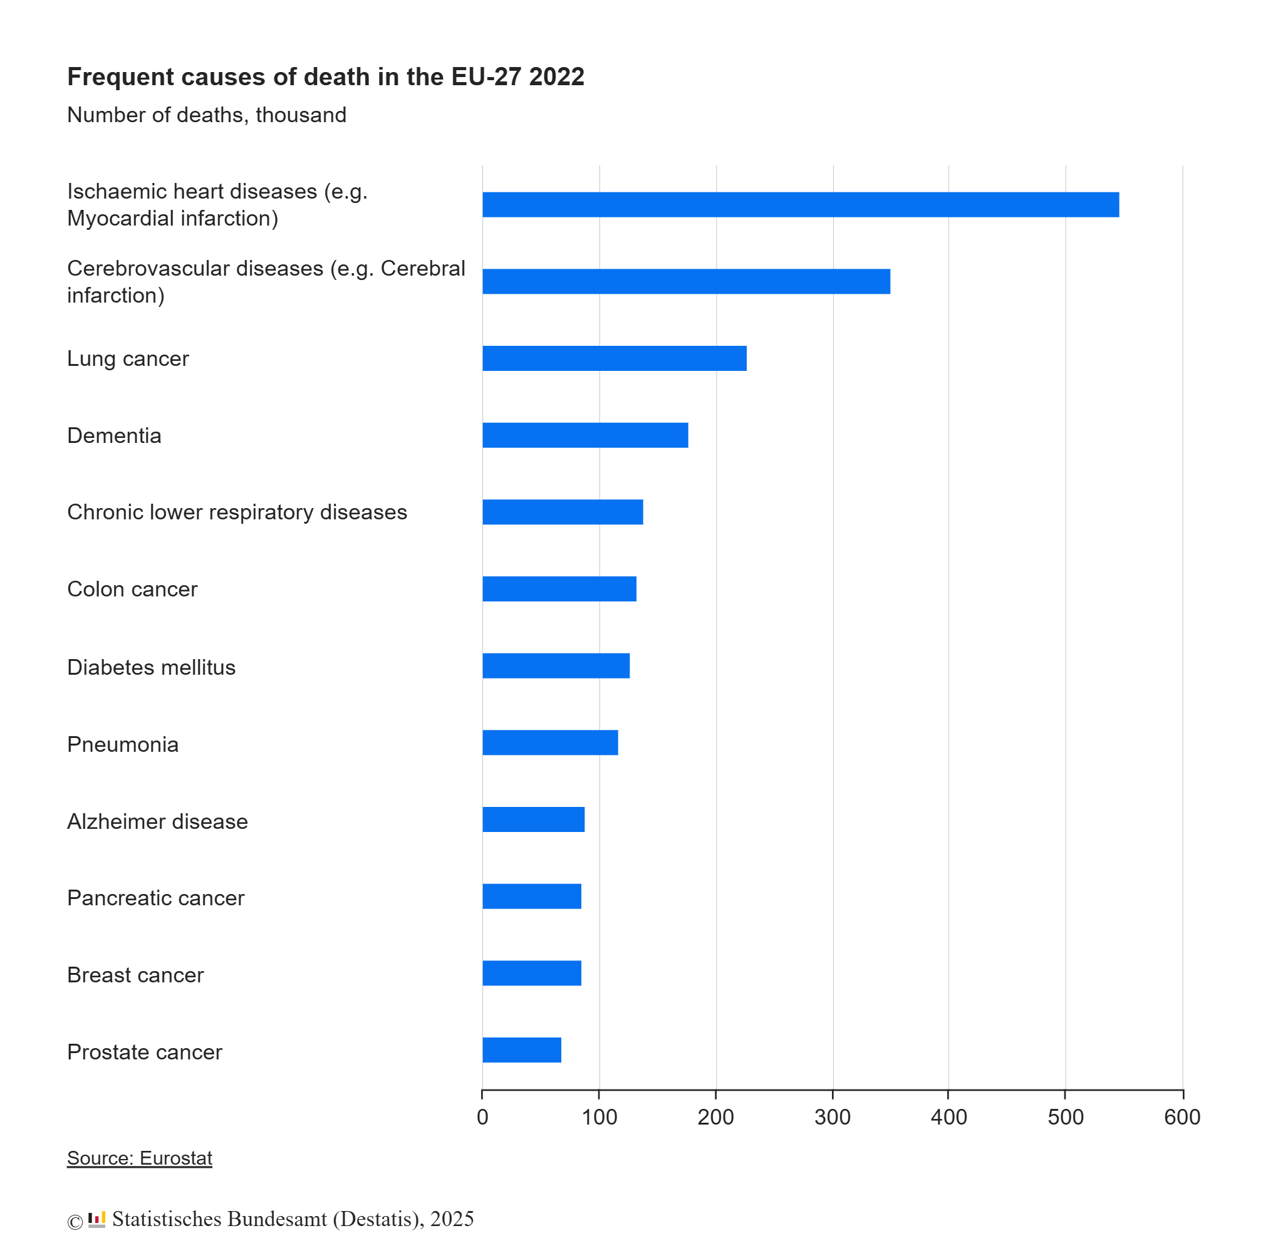
Introducere
Bolile cardiace reprezintă una dintre principalele cauze de deces la nivel mondial. Din acest fapt, monitorizarea sănătății a devenit o activitate esențială.
Unul din principalii indicatori ce ajută la prevenția acestor probleme de sănătate este ritmul cardiac.

Slide 5
Ritmul cardiac
Ritmul cardiac reprezintă numărul de bătăi ale inimii pe unitatea de timp, fiind exprimat de obicei în bătăi pe minut (BPM).
Ritmul cardiac al unui adult sănătos, este cuprins între 55 și 85 de bătăi pe minut (BPM). Valorile ce depășesc acest interval indică posibile probleme de sănătate, precum baricardia (pentru valori sub limită) sau tahicardia (pentru valori peste limită).
Un alt parametru fiziologic relevant este nivelul de saturație al oxigenului din sânge (SPO2), care pentru un adult sănătos, are trebui să aibă valori între 96 și 99%.

Slide 6
02
Obiective

Slide 7
Obiective
Prezent – propunerea curentă
Viitor – dezvoltare potențială
Scopul principal al proiectului este dezvoltarea unui dispozitiv pentru măsurarea ritmului cardiac, bazat pe platforma Raspberry Pi și senzorul MAX30100, care să ofere măsurători rapide și precise.
Proiectul poate fi extins pentru a fi implementat sub formă portabilă. De asemenea, ar putea transmite datele procesate wireless, către o platformă externă, pentru analiză și monitorizare.

Slide 8
03
Metodologie

Slide 9
Structura dispozitivului
TFT LCD 1.8”
Deget
INT
MAX30100
SPI
Rasbperry Pi 5
I2C
LCD 1602

Slide 10
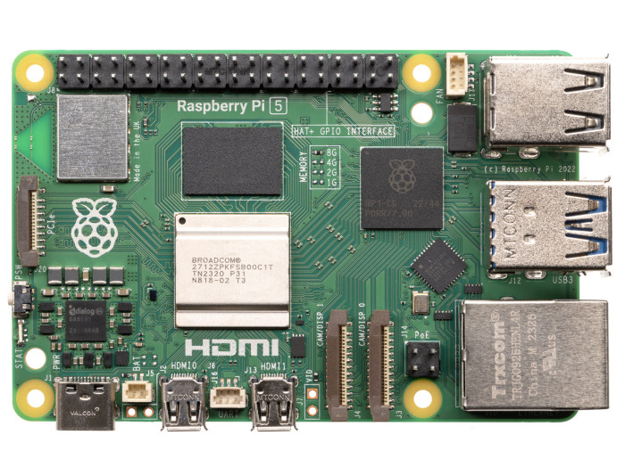
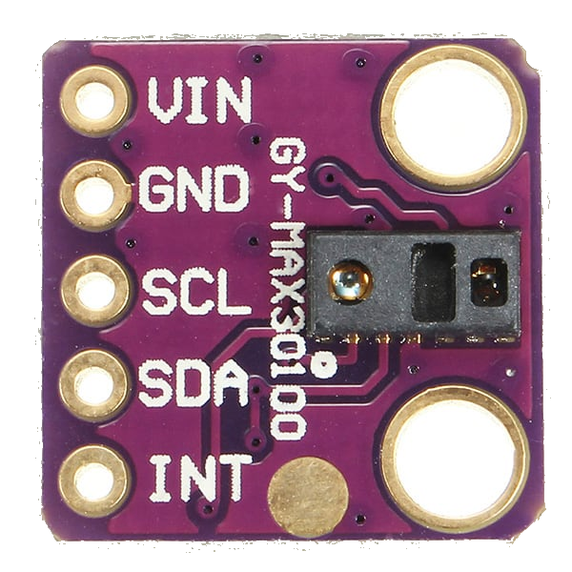
Structura dispozitivului
Raspberry Pi reprezintă o platformă compactă, care funcționează ca un mini-computer.
Senzorul MAX30100 este utilizat pentru monitorizarea ritmului cardiac, dar și a nivelului de saturație al oxigenului din sânge.
Împreună reprezintă o soluție integrabilă și ușor de utilizat
pentru monitorizarea parametrilor fiziologici.

Slide 11
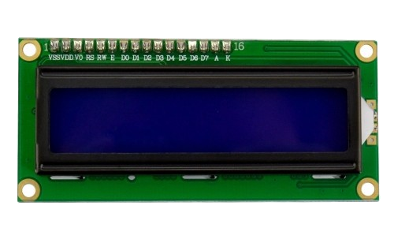
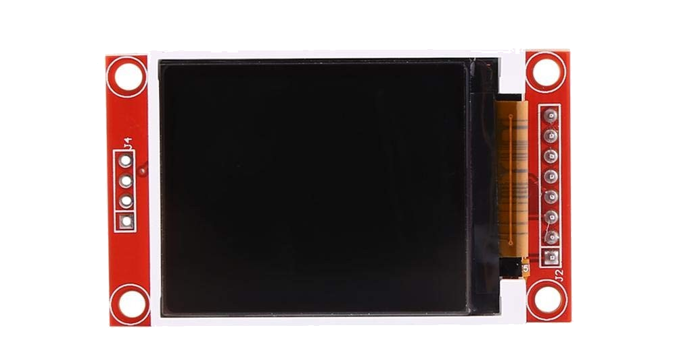
Structura dispozitivului
LCD 1602 este un ecran capabil să afișeze 2 rânduri a câte 16 caractere, ce comunică cu Rpi prin interfața I2C.
TFT LCD 1.8” este un afișaj color grafic, ce permite redarea imaginilor, formelor și a textului. Acesta comunică cu Rpi prin SPI.
Utilizarea protocolului I2C de către majoritatea componentelor permite o comunicare eficientă pe un bus comun, reducând complexitatea conexiunilor.

Slide 12
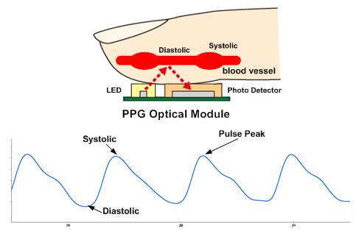
Tehnologia centrală
Tehnologia centrală ce stă la baza proiectului este fotopletismografia.
Aceasta reprezintă o metodă optică, ce măsoară variațiile de volum ale sângelui din vasele periferice, utilizând absorbția luminii.

Slide 13
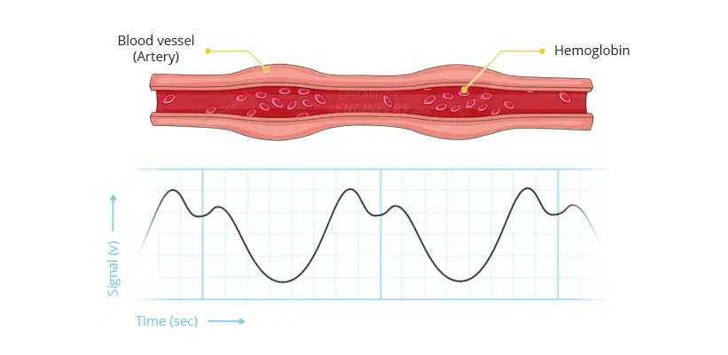
Fotopletismografia
Principiul său de funcționare implică o sursă de lumină (un led roșu și un led cu lumina infraroșie) și un foto-detector.
Când inima bate și sângele circulă prin deget, nivelul de lumină reflectată de țesuturi se schimbă, ceea ce duce la apariția unui semnal oscilant detectat de foto-detector.

Slide 14
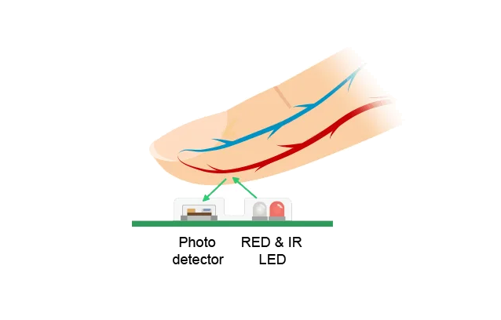
Principiul de funcționare
Pentru măsurarea ritmului cardiac, este folosit semnalul provenit de la led-ul infraroșu.
Pentru măsurarea nivelului de saturație al oxigenului din sânge, sunt folosite semnalele provenite de la ambele led-uri.

Slide 15
04
Implementare

Slide 16
Fluxul de procesare a datelor
MAX30100
Rasbperry Pi
Eșantionare date
(50 Hz)
Filtrare numerică (aplicare filtru ButterWorth trece-bandă)
Procesare preliminară și afișare
Aplicare clasificatori și afișare
LCD 1602
TFT LCD 1.8”

Slide 17
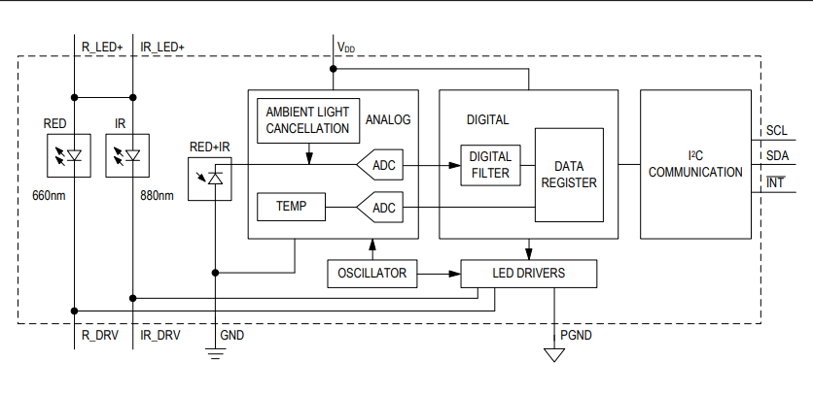
Procesarea datelor
Datele transmise de senzorul MAX30100 sunt eșantionate cu o frecvență de 50 Hz, ce a fost stabilită pe baza teoremei lui Nyquist-Shannon.
Acestea sunt citite de către Rpi în momentul în care senzorul trimite un semnal de întrerupere, ce indică faptul că există date disponibile. Deci, achiziția datelor se realizează în timp real.

Slide 18
Filtrare numerică
Semnalul obținut din citirea datelor de la senzor este prelucrat numeric printr-un filtru Butterworth trece-bandă, pentru a elimina zgomotul provocat de anumiți factori externi.
Filtrul a fost configurat pentru o frecvență de bandă cuprinsă între 0.6 și 2 Hz. Banda este calculată pe baza informațiilor privind limitele fiziologice ale ritmului cardiac.

Slide 19
Procesare preliminară
Valoarea ritmului cardiac este calculată detectând vârfurile semnalului filtrat provenit de la led-ul infraroșu, în funcție de frecvența de eșantionare, folosind funcția find_peaks din ScyPi.
Pentru o estimare precisă, au fost aplicate anumite condiții privind distanța minimă între vârfuri. Aceasta este calculată ca numărul minim de eșantioane între două vârfuri, în funcție de ritmul cardiac maxim, pentru a evita detectarea unor vârfuri prea apropiate.
Valoarea rezultată a ritmului cardiac este afișată pe display.

Slide 20
05
Rezultate

Slide 21
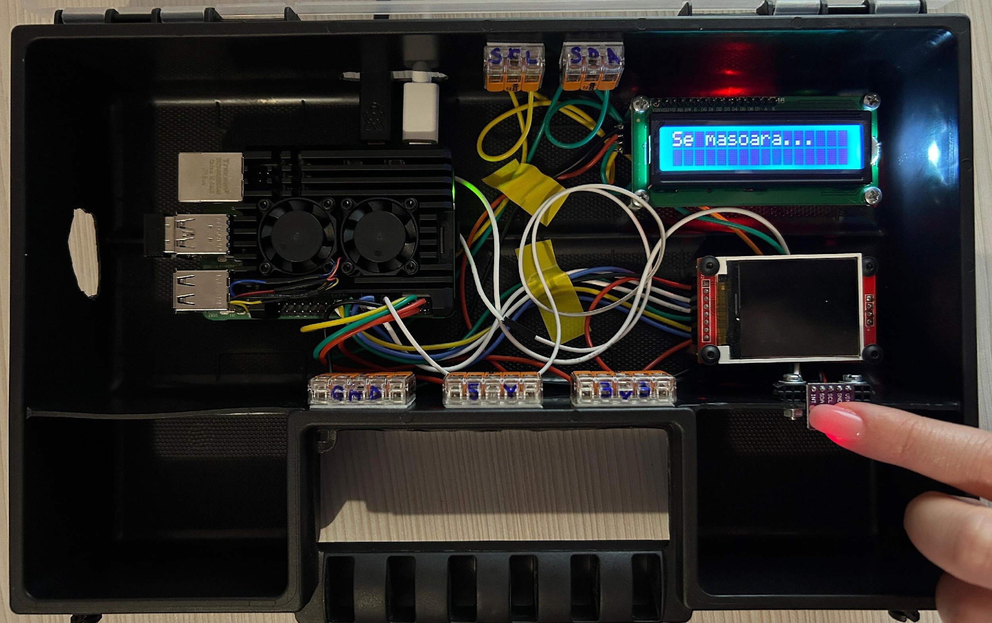
LCD 1602
TFT LCD
Raspberry Pi
MAX30100

Slide 22
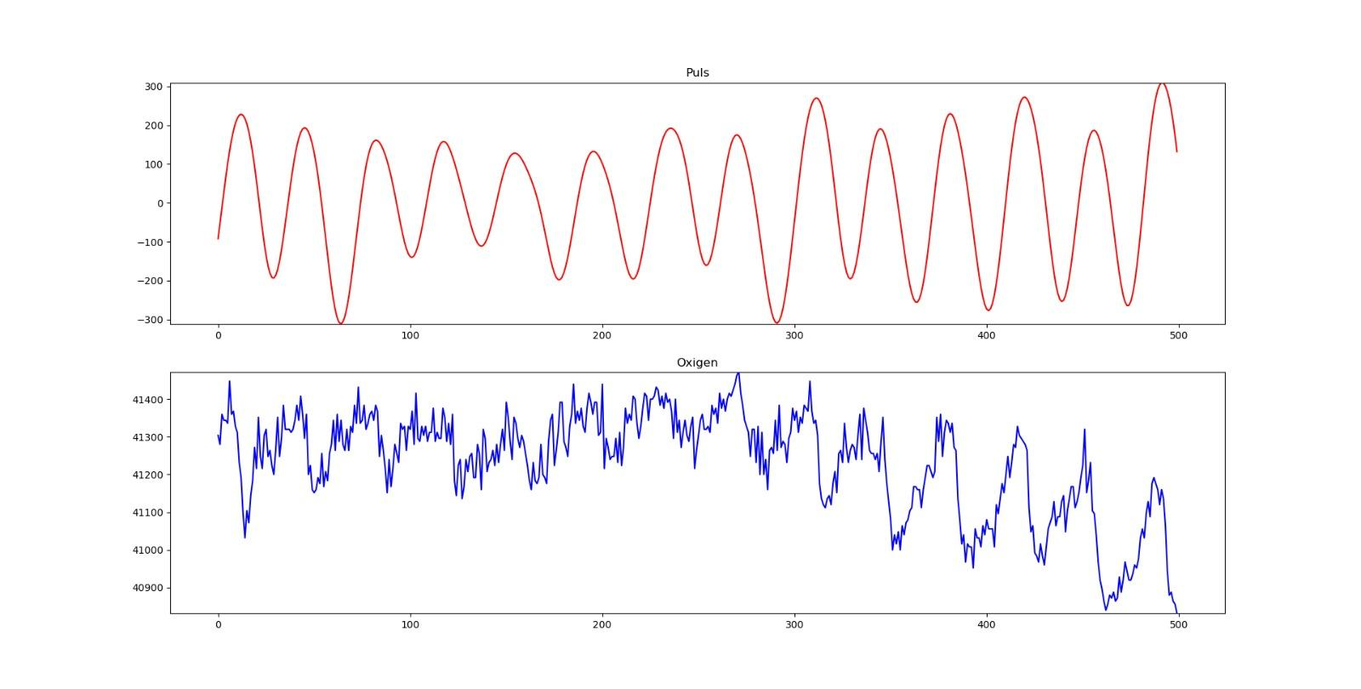

Slide 23
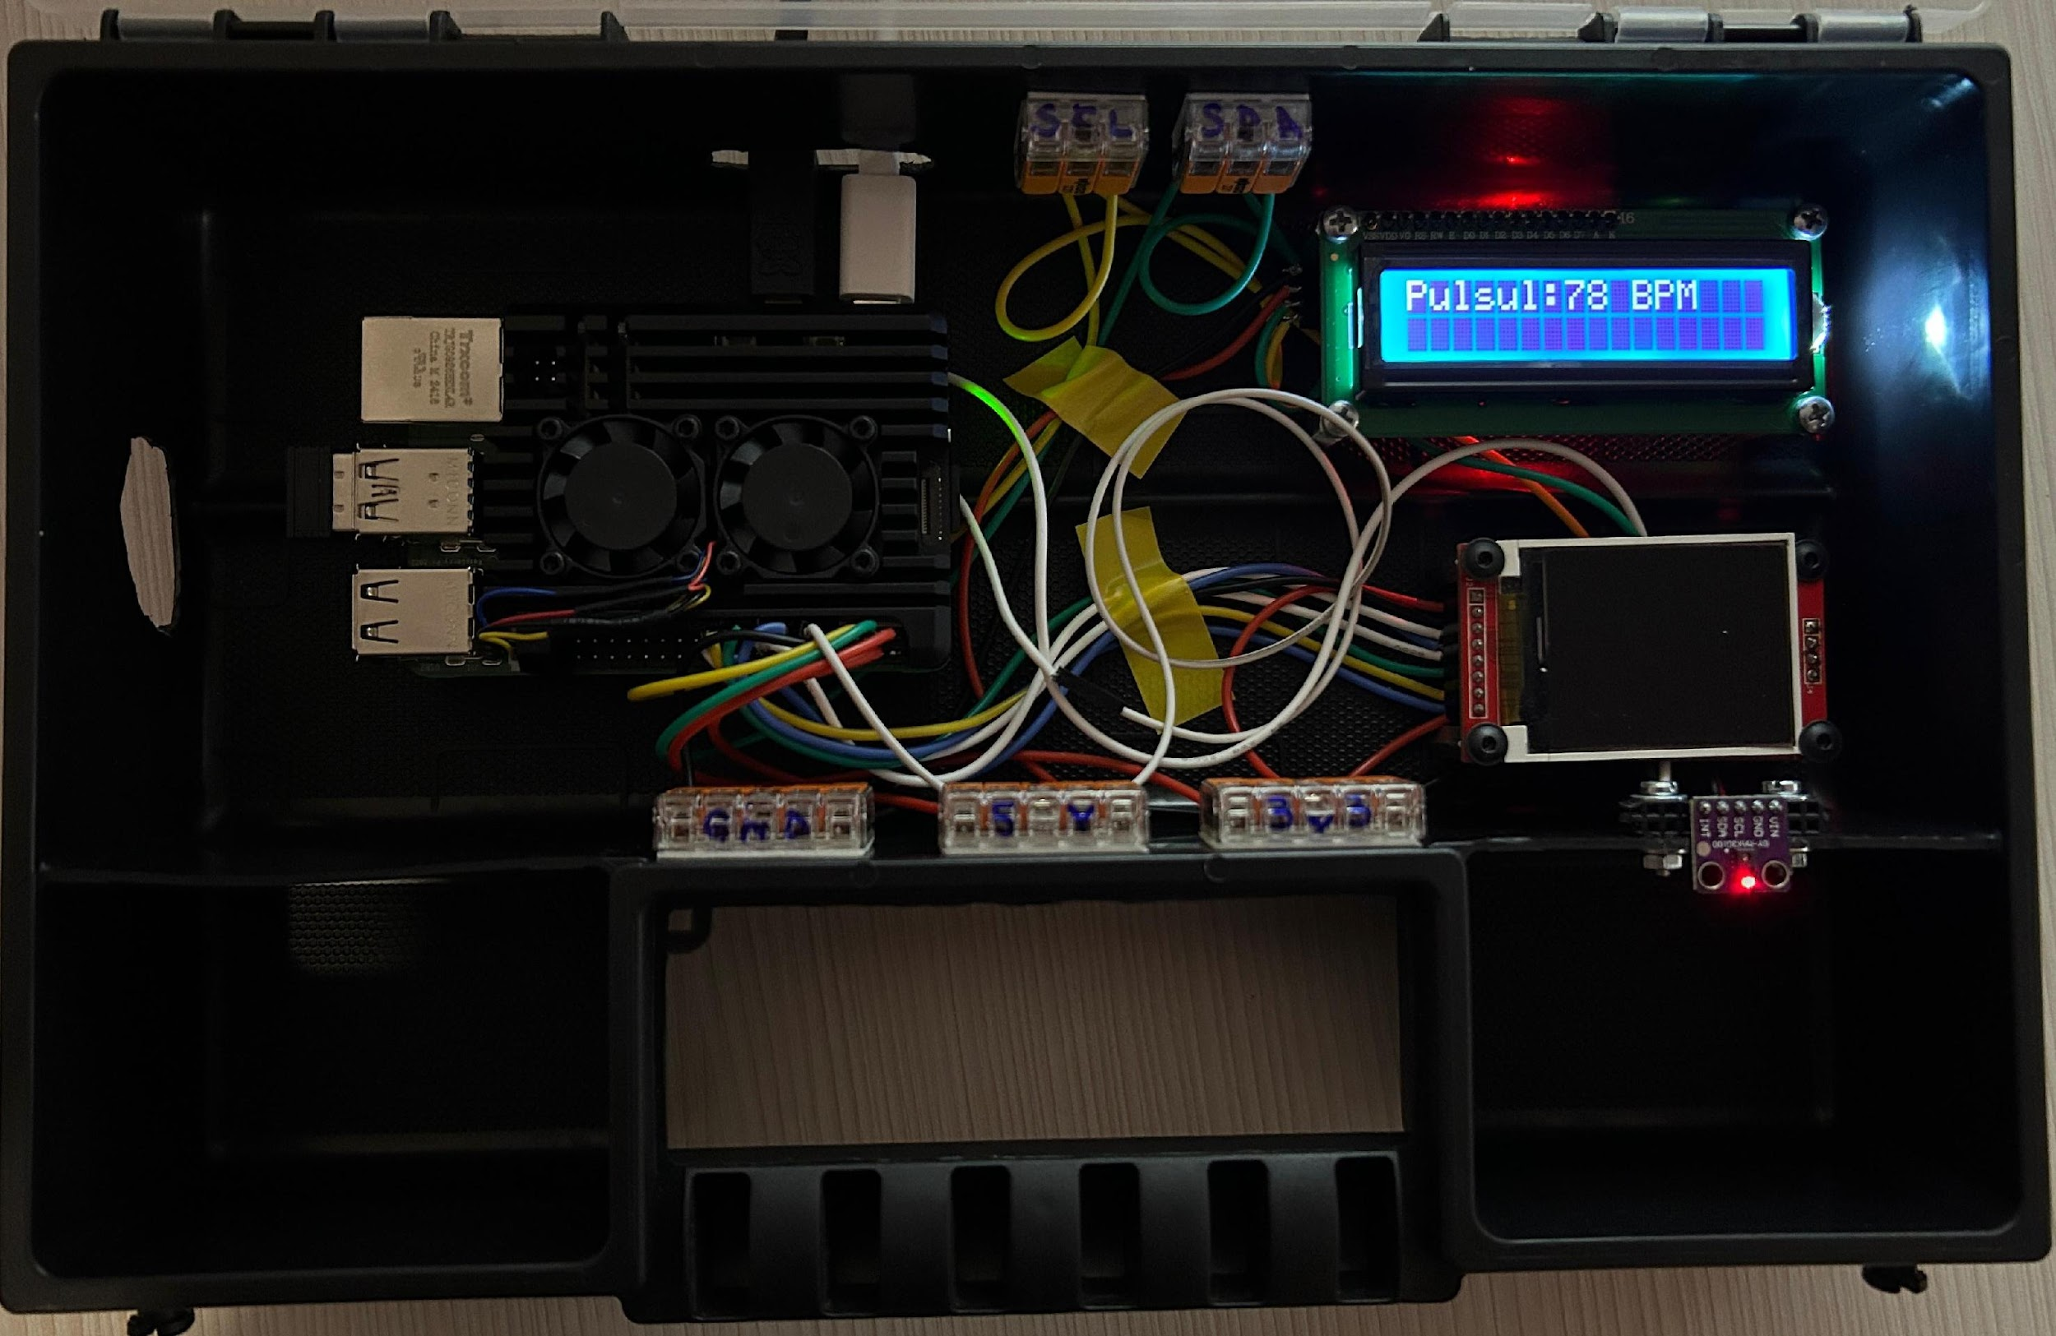
Rezultatul
obținut

Slide 24
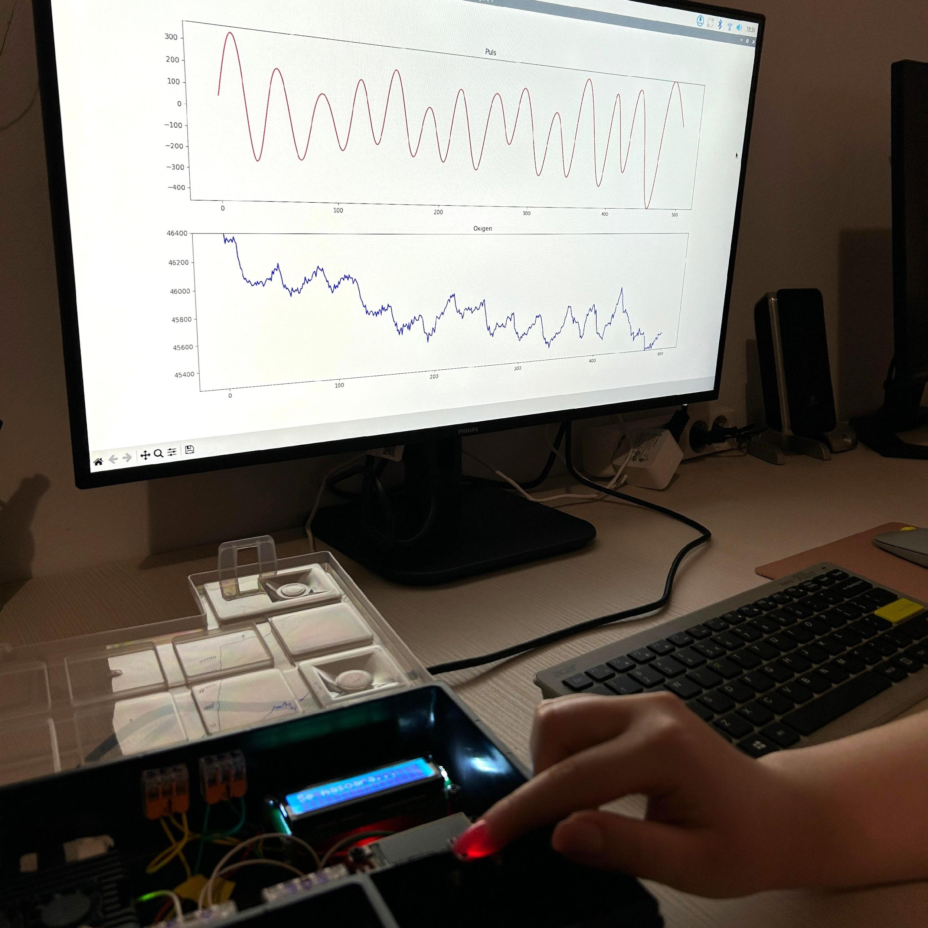

Slide 25
06
Concluzii

Slide 26
Concluzii
Proiectul demonstrează că integrarea senzorului MAX30100 cu Raspberry Pi permite realizarea unui sistem embedded pentru monitorizarea în timp real a ritmului cardiac și a saturației de oxigen.
Chiar dacă dispozitivul are un format compact, faptul că nu este portabil reprezintă o limitare.
De asemenea, precizia măsurătorilor poate fi afectată de sensibilitatea senzorului la mișcare.

Slide 27
Q&A

Slide 28
MULȚUMESC!

Slide 29
Referințe
”What your heart rate is telling you” - Harvard Health Publishing, Harvard Medical School
”Micro-piezoelectric pulse diagnoser and frequency domain analysis of human pulse signals”, Hung Chang, Jiaxu Chen, Youeyun Liu
MAX30100 Datasheet
”Interfacing MAX30100 Pulse Oximeter and Heart Rate Sensor with Arduino”

